Slide 1
РЕАЛИЗАЦИЯ программы по сохранению и укреплению здоровья школьников
МС(К)ОУ «Специальная (коррекционная)общеобразовательная
школа VIII вида» г. Мичуринск
Зам. директора по ВР
О.А. Фотинова

Slide 2
Цель программы «Здоровье и образование»
Организация системной
комплексной работы по
сохранению, компенсации и укреплению здоровья обучающихся школы

Slide 3
ЗАДАЧИ ПРОГРАММЫ:
развитие здоровьесберегающей инфраструктуры образовательного учреждения;
оптимизация учебного процесса за счет использования эффективных здоровьесберегающих методов и технологий обучения;
повышение удельного веса и качества занятий физической культурой;
организация мониторинга состояния здоровья детей;
содействие формированию устойчивой мотивации здоровой жизнедеятельности у учащихся, их родителей , педагогов;

Slide 4
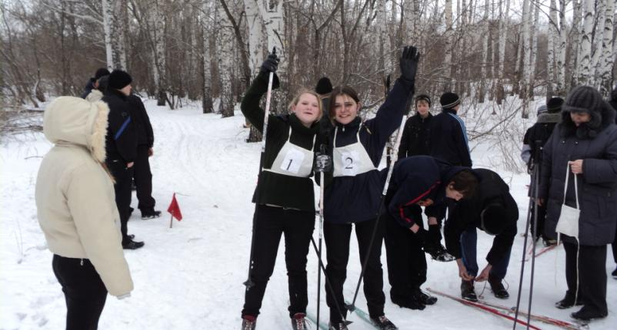
Предполагаемый результат реализации программы «Здоровье и образование»
1.Устранение влияния на здоровье обучающихся школьных факторов риска.
2.Снижение тенденции ухудшения здоровья учащихся.

Slide 5
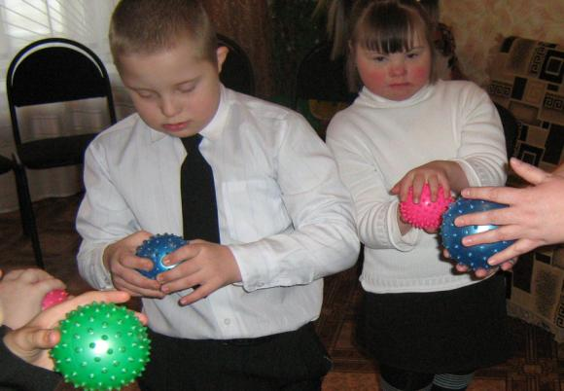
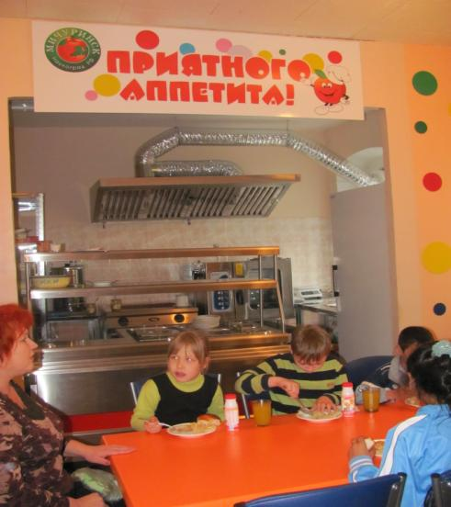
I блок Программы «ЗДОРОВЬЕ И ОБРАЗОВАНИЕ» Рациональная организация учебного процесса
Направления:
- соблюдение СанПиН к организации и объему учебной и внеучебной нагрузки обучающихся на всех этапах обучения;
- использование методов и технологий обучения адекватных возрастным возможностям и индивидуальным особенностям школьников;
- обоснованное введение инноваций в учебный процесс;
- рациональное и соответствующее требованиям преподавание физической культуры и занятий активно-двигательного режима;
- индивидуализация обучения;
- соблюдение всех требований к использованию технических средств в обучении;
- рациональная организация школьного питания.

Slide 6
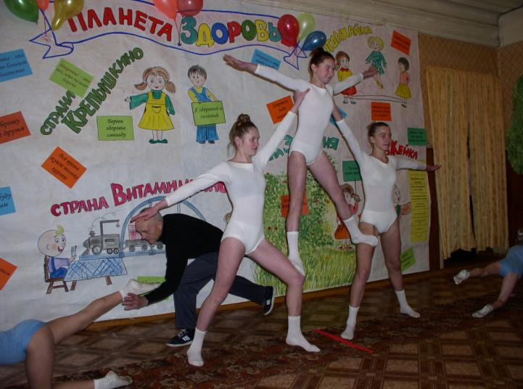
II блок Программы «ЗДОРОВЬЕ И ОБРАЗОВАНИЕ» Организация физкультурно-оздоровительной работы
Направления:
- полноценная и эффективная работа с учащимися всех групп здоровья (на уроках физической культуры, в секциях);
-организация занятий по ЛФК;
-организация часа активных движений (динамической паузы) между 3 и 4 уроками в начальной школе;
-организация динамических, физкультурных пауз на уроках, способствующих эмоциональной разгрузке и повышению двигательной активности;
-создание условий и организация работы спортивных секций;
-регулярное проведение спортивно-оздоровительных мероприятий (дней спорта, соревнований, походов, дней здоровья и т.д.).

Slide 7
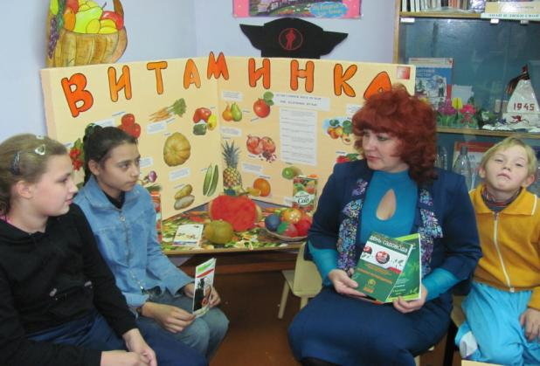
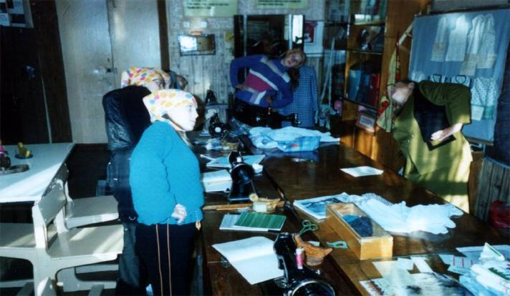
III блок Программы «ЗДОРОВЬЕ и ОБРАЗОВАНИЕ» Профилактическая и просветительно-воспитательная работа с обучащиюмися, направленная на формирование ценности здоровья и здорового образа жизни
Направления:
-включение в систему работы образовательного учреждения программ, направленных на формирование ценности здоровья и здорового образа жизни;
-лекции (лектории), беседы, классные часы, консультации по проблемам сохранения и укрепления здоровья, профилактики вредных привычек;
-проведение дней здоровья, конкурсов, праздников и т.д.;
-использование рекомендованных и утвержденных методов профилактики заболеваний, не требующих постоянного наблюдения врача (витамизация, профилактика нарушений осанки, профилактика нарушений зрения и т.д.);
-привлечение медицинских работников к реализации всех компонентов работы по сохранению и укреплению здоровья школьников, просвещению педагогов и родителей;

Slide 8
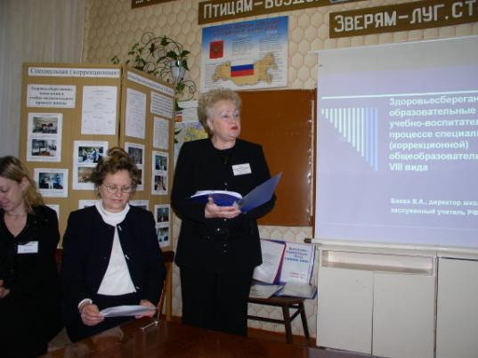
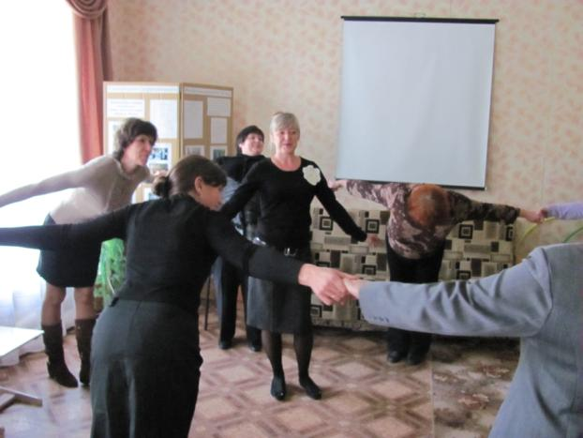
IV блок Программы «ЗДОРОВЬЕ И ОБРАЗОВАНИЕ» Организация системы просветительской и методической работы с педагогами, специалистами и родителями
Направления:
-лекции и семинары, консультации, курсы по различным вопросам роста и развития ребенка, его здоровья, факторов положительно и отрицательно влияющих на здоровье и т.п. ;
-приобретение необходимой научно-методической литературы;
-привлечение педагогов и родителей к совместной работе по проведению спортивных соревнований, дней здоровья, занятий по профилактике вредных привычек;
-практикумы, обучающие педагогов методам саморегуляции.

Slide 9
Проводя диагностические исследования, мы не ограничиваемся какой-либо определенной нормой показателей здоровья, а руководствуемся определением доктора психологических наук В.И. Слободчикова: «Норма – это не то среднее, что есть, а то лучшее, что возможно в конкретном возрасте для конкретного ребенка при соответствующих условиях».
Сравнительный анализ параметров физического развития обучающихся за 2004 – 2012 уч.г.
Учебный год | 2004 - 2005 | 2005-2006 | 2006-2007 | 2007-2008 | 2008-2009 | 2009-2010 | 2010-2011 | 2011-2012
низкий | 1 | 2 | 1 | 1 | 1 | - | - | -
ниже среднего | 3 | 4 | 7 | 11 | 17 | 7 | 9 | 5
средний | 88 | 84 | 90 | 84 | 78 | 98 | 105 | 104
выше среднего | 2 | 2 | 4 | 6 | 8 | 6 | 9 | 9
высокий | 3 | 2 | 2 | 2 | 4 | 4 | 5 | 2
Всего детей | 98 | 98 | 104 | 104 | 112 | 115 | 128 | 120

Slide 10
Статистические срезы показателей здоровья, численность соответствующих групп здоровья обучающихся и детей-инвалидов за 2004 – 2011 уч. г.
Гр-па здоровья | 20 04-2005 | 2005-2006 | 2006-2007 | 2007-2008 | 2008- 2009 | 2009-2010 | 2010-2011 | 2011-2012
I | - | - | - | - | - | - | - | -
II | 72 | 71 | 74 | 70 | 55 | 72 | 77 | 74
III | 25 | 26 | 26 | 31 | 46 | 35 | 42 | 34
IV | 1 | 1 | 4 | 3 | 7 | 8 | 9 | 12
ИНВАЛИД | 29 | 34 | 36 | 38 | 40 | 40 | 41 | 43

Slide 11
Сравнительный анализ показателей хронической заболеваемости обучающихся за 2004 – 2011 уч. г.
Патология | 2004-05 | 2005-06 | 2006-07 | 2007-08 | 2008-09 | 2009-2010 | 2010-2011 | 2011-2012
Зрения | 23 | 26 | 26 | 26 | 27 | 22 | 28 | 25
Лор | 8 | 8 | 8 | 6 | 3 | 3 | 4 | 4
Опрн. двиг. аппарат | 11 | 17 | 20 | 18 | 17 | 12 | 20 | 15
Речи | 13 | 14 | 22 | 21 | 28 | 25 | 29 | 31
Эндокринная | 5 | 5 | 4 | 4 | 4 | 5 | 6 | 5
Эписиндром | 4 | 2 | 2 | 2 | - | - | - | -
Кардиопатия | 3 | 2 | 2 | 2 | - | 1 | 5 | 3
Заб. почек | 3 | 3 | 3 | 3 | 3 | 1 | 1 | -
Органов дыхания | - | - | - | - | - | - | - | -
ВСД | 2 | 2 | 2 | 2 | - | 1 | 3 | 1
Желуд-киш. тракта | - | -- | -- | - | - | 2 | 2 | -
Энцефалопатия | - | - | - | - | 1 | 1 | 1 | -
Поражение ЦНС | 5 | 7 | 11 | 12 | 16 | 13 | 14 | 14
Хирургич. патология | 5 | 2 | 4 | 2 | 2 | 3 | 4 | 2

Slide 12
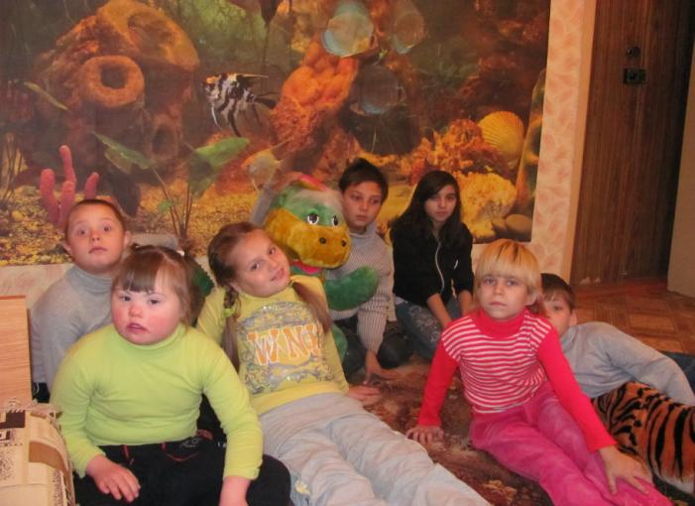
Грамотная забота о здоровье – обязательное условие образовательного процесса
СПАСИБО ЗА ВНИМАНИЕ!

